Slide 1
Mini games
Marc Friedli, Anthony gillioz, Jonathan guerne

Slide 2
Sommaire
Concept
Planification
Communication réseau
Interface graphique
Morpion
Bataille navale
Test et problèmes rencontrés
Démo
Conclusion

Slide 3


Concept
Collection de Jeux
Multiplateformes
Multi-joueurs
LibGdx
Kryonet

Slide 4
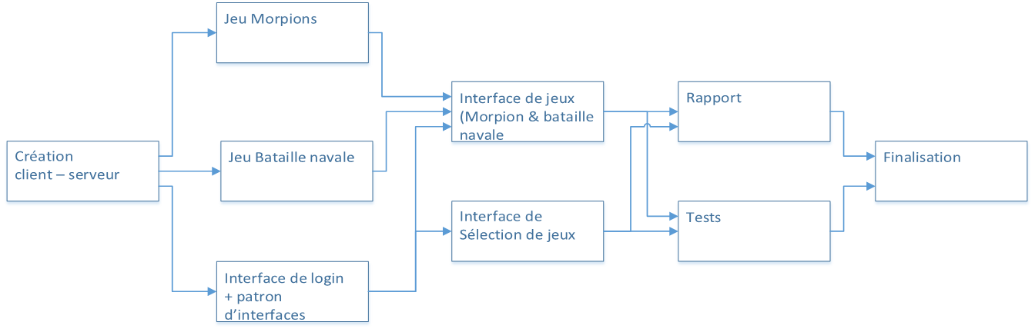
Planification

Slide 5
Communication réseau
Les paquets
Réception
Envoi
Connexion
Sélection de Jeu
Communication en Jeu

Slide 6
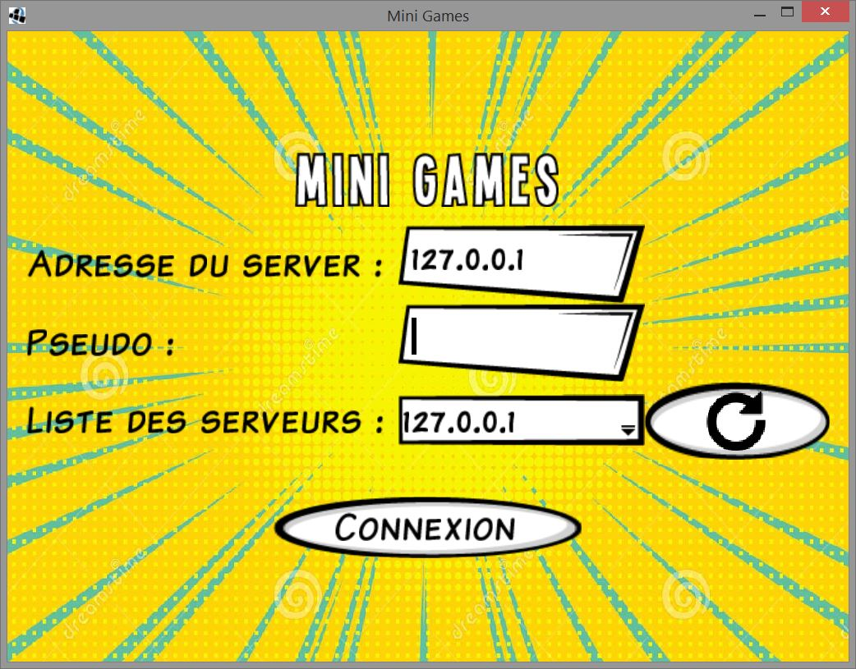
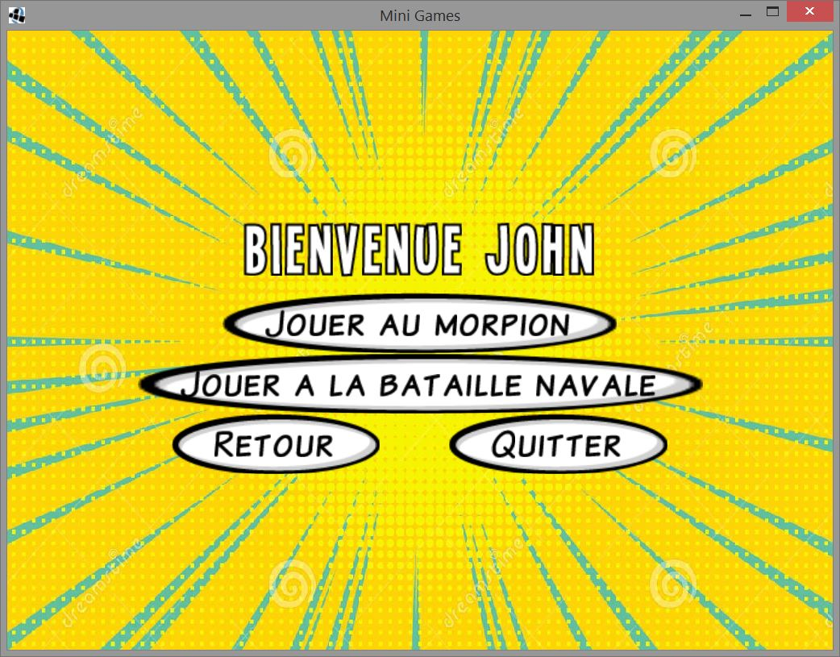
Interface graphique

Slide 7
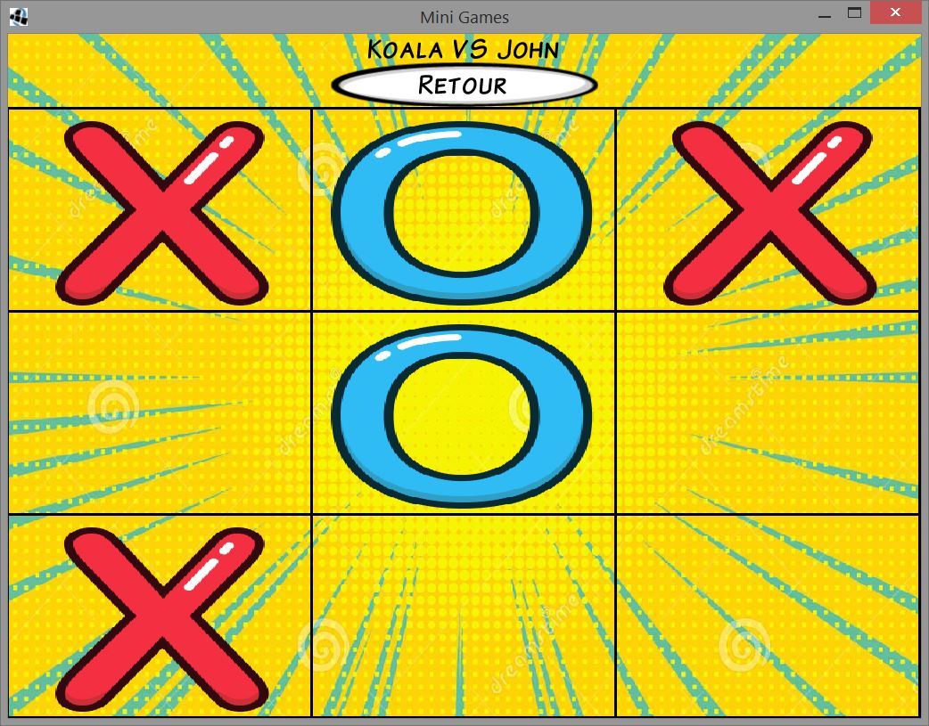
Morpion
Tour par tour
placer des caractères
Remplir une ligne/diagonale

Slide 8
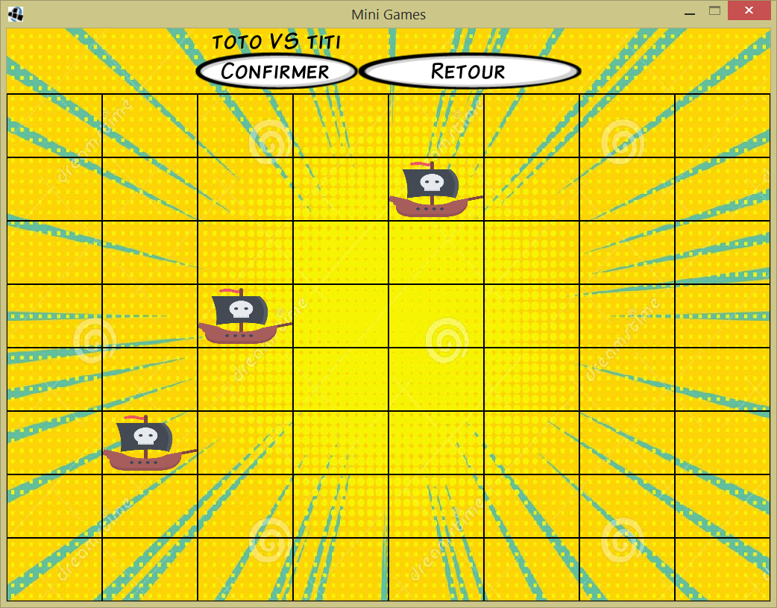
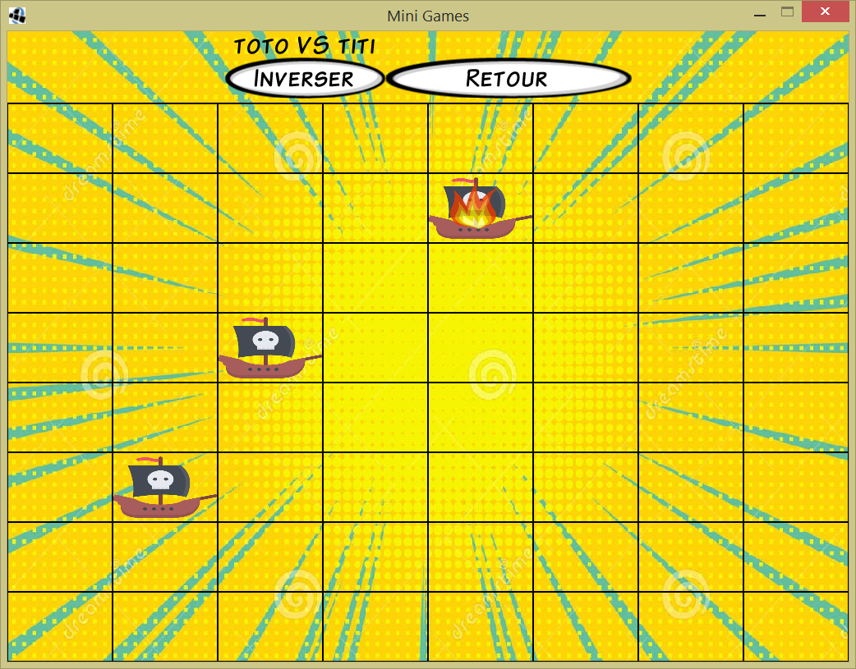
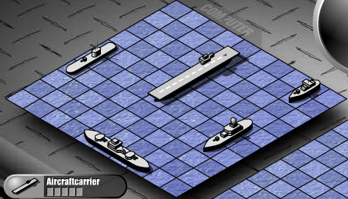
Bataille Navale
Concept
Notre bataille navale

Slide 9
Tests et problèmes rencontrés
Déconnexion de joueurs
Problème lors de la déconnexion de la bataille navale
LibGDX pas Thread-safe

Slide 10
DéMO

Slide 11
Conclusion
Projet intéressant et mené à son terme
Mise en place des différents concepts
Découverte de nouvelles bibliothèques
Notes:
Les différents concept : Architecture client/serveur du cours de java
Design pattern : method template
Génie logiciel : utilisation concrète des différents diagramme

Slide 12


